Slide 1



Development of a tool that detects anti-restriction mechanisms in phage genomes
First Year Final Project of Master Degree in Bioinformatics
Joana Rita Albuquerque Araújo
pg49836
June 2023

Slide 2
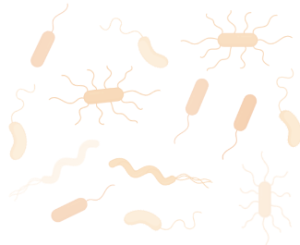
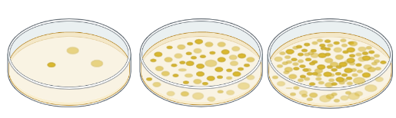
IMAGINE A WORLD WHERE A SIMPLE INFECTION CAN BECOME A DEATH SENTENCE. UNFORTUNATELY, WE ARE HEADING TOWARDS THIS SCENARIO IF WE DO NOT FIND INNOVATE SOLUTIONS TO COMBAT ANTIBIOTIC-RESISTANT BACTERIA.
Notes:
Imaginem um mundo onde uma simples infeção pode-se tornar numa sentença de morte. Infelizmente, estamos a caminhar para esse cenário se não encontrarmos soluções para combater bactérias resistentes a antibióticos.

Slide 3
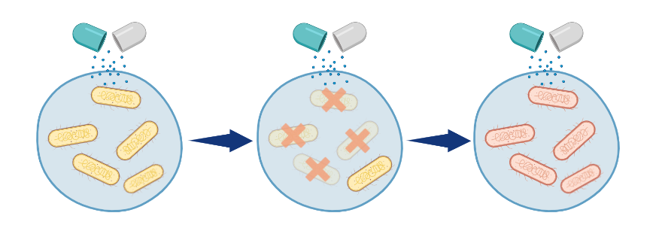

CONTEXT AND INTRODUCTION
Context and Intro
Antibiotic Resistance
Per year, worldwide:
Deaths ~700.000
2050 ~10M
Notes:
Como sabemos, a resistência a antibióticos é um problema conhecido de saúde publica, tendo em conta que, anualmente, cerca de 700.000 mortes são registadas a nível mundial como resultado de infeções provocadas por bactérias resistentes a antibióticos, e estima-se que este valor suba até aos 10 milhões até ao ano de 2050.
Os bacteriófagos, ou fagos, têm sido usados como alternativa aos antibióticos, dado o potencial antibacteriano conhecido.

Slide 4
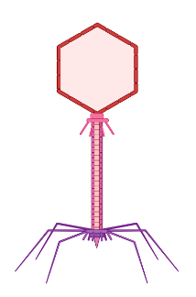
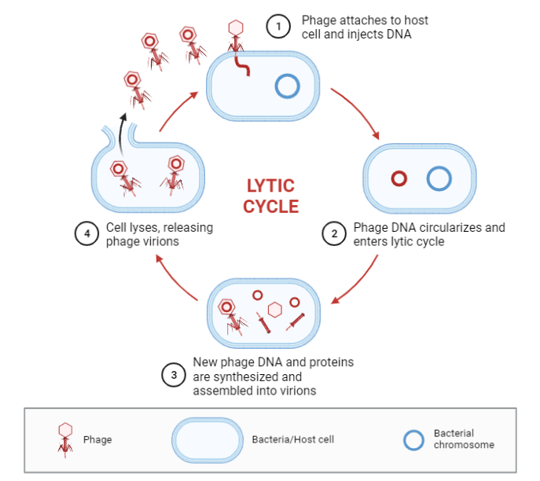

BACTERIOPHAGES
Context and Intro
Safe
Capable of replicating in the host
Combined in cocktails that can target distinct receptors that limit bacterial resistance
Notes:
Os bacteriófagos são então vírus que infetam e lisam bactérias. Aqui está apresentado o ciclo de vida lítico de fagos, onde este fixa à membrana bacteriana e injeta seu material genético, que se replicará por meio de enzimas bacterianas e também sintetizará proteínas e lipídos necessários. Após formar esses diferentes componentes para formar viriões, a bactéria sofre lise, libertando novos fagos, que podem se fixar em novas bactérias e iniciar o ciclo novamente.

Slide 5
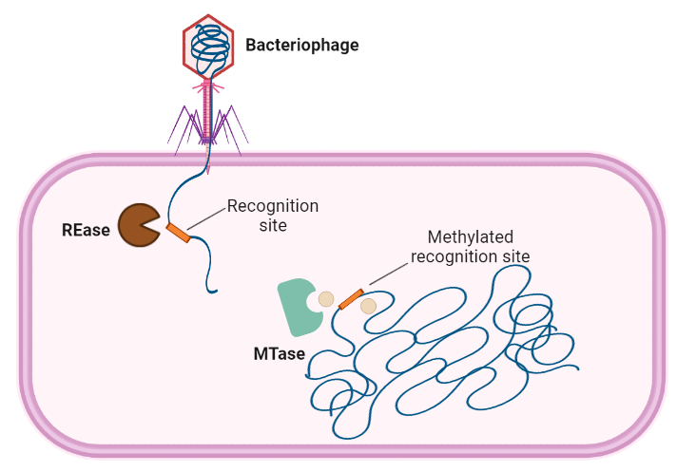
RESTRICTION-MODIFICATION SYSTEM
Context and Intro
REase - responsible for the recognition of a specific foreign DNA sequence for cleavage
MTase - confers cleavage resistance to bacterial DNA by methylating bases within the same recognition sequence
Notes:
Apesar de já ter sido provado que os fagos são uma alternativa promissora de terapia, a sua eficácia pode ser limitada através de mecanismos de defesa das bactérias, um dos quais os sistemas de restrição-modificação, que destoem o DNA estranho que entra na célula. Esta estratégia envolve duas principais enzimas com funções opostas, as endonucleases de restrição, ou REases, que reconhecem uma sequência específica de DNA para clivagem, e as metiltransferases, ou MTases, que conferem resistência à clivagem do DNA da própria bactéria.

Slide 6

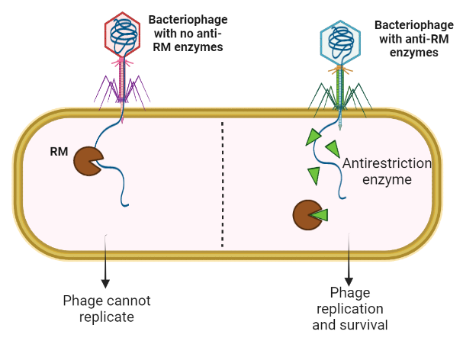

ANTI RESTRICTION-MODIFICATION SYSTEM
Context and Intro
Eco17I recognition sequence:
Development of anti restriction enzymes
G A T A T C
Change in DNA sequence → evasion of RE
G A T C T C
Notes:
Em resposta aos mecanismos de defesa da bactéria, os fagos desenvolveram as suas próprias estratégias de defesa para superar esses mecanismos. Uma das estratégias mais prevalentes é conhecido como avoidance, ou evitação do reconhecimento, dos locais de reconhecimento pelas enzimas de restrição da bactéria. Desta maneira, os fagos conseguem escapar às defesas da bactéria e então replicar-se. Adicionalmente, alguns fagos desenvolvem enzimas de anti-restrição, que contrariam a ação de defesa das bactérias, e, da mesma forma, permitem a sua replicação dentro da célula bacteriana.

Slide 7
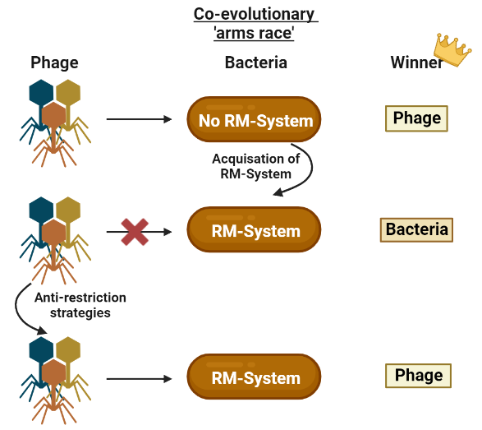
CONTEXT AND INTRODUCTION
Context and Intro
Co-evolutionary ‘arms race’
Notes:
Estas adaptações mostram a constante arms race entre os fagos e as bactérias que procuram sempre vencer a batalha da sobrevivência. Numa visão geral, entender os mecanismos de defesa e as suas interações é crítico para o desenvolvimento de terapias.

Slide 8
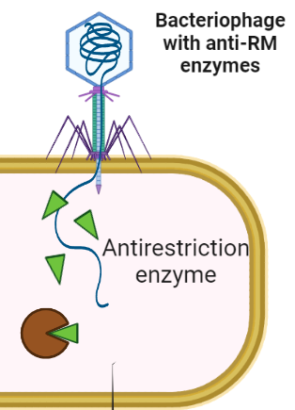
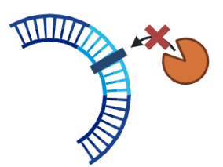
OBJECTIVES
Objectives
Identify bacteriophages genomes that are less probable of cleavage by bacterial restriction enzymes, enabling them to avoid the host bacterium’s defense mechanisms.
2.
Identify Enterobacteriaceae bacteriophages enconding anti-restriction enzymes which can protect them from bacterial defense systems.
This may allow a stricter bacteriophage selection envisioning bacteriophage therapy effectiveness
Notes:
´Para este projeto, foram definidos dois principais objetivos:
O primeiro objetivo proposto relaciona-se com a identificação de fagos cujos genomas não são reconhecidos pelas enzimas de restrição das bactérias, permitindo assim evitar os mecanismos de defesa do hospedeiro.
O segundo objetivo consistia em construir uma base de dados compreensiva das enzimas de anti-restrição presentes nos fagos. Esta base de dados é de extrema importância pois possibilitará uma pesquisa facilitada dos fagos e das respetivas enzimas de anti-restrição, bem como dos mecanismos que utilizam na defesa contra as enzimas de restrição das bactérias. No entanto, tendo em conta que o primeiro objetivo já era bastante extenso, este não foi aprofundado

Slide 9

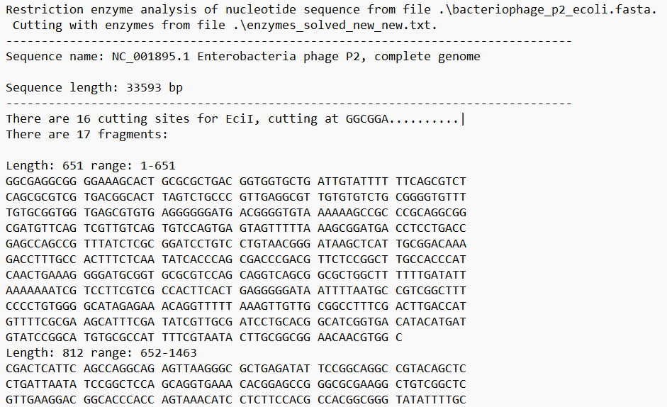


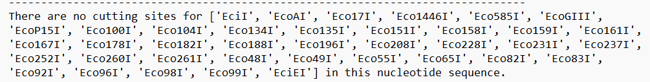
METHODS
Methods
Database of Restriction Enzymes
Widely used in Molecular Biology and Genetics
Recognition and Cleavage Sites
Notes:
Para a resolução deste trabalho, foi utilizada a REBASE, uma base de dados de enzimas de restrição que é amplamente utilizada em estudos de biologia molecular e genética. Esta fornece informações importantes das enzimas de restrição, como os seus locais de reconhecimento e de corte.
Com base nesta ferramenta, selecionou-se as enzimas de restrição da bactéria E. coli. Os genomas dos fagos foram obtidos a partir da base de dados Nucleotide do NCBI. Em seguida, num processo que foi automatizado utilizando scripts desenvolvidas no Python, realizou-se um screening dos genomas dos fagos, onde se foi verificando se os seus genomas tinham ou não locais de reconhecimento das enzimas de restrição guardadas.
No final, obtém-se um ficheiro txt que identifica o genoma a ser analisado, o número de cortes que as enzimas realizam no genoma, o número e o tamanho de fragmentos resultantes. No final do ficheiro, é possível verificar que enzimas não realizam nenhum corte no genoma.
Deste modo, seria possível identificar a prevalência dos fagos na bactéria, sendo que se os fagos são bastante cortados pelas enzimas das bactérias, não prevalecem no hospedeiro, e, por outro lado, os fagos que não apresentem cortes nenhuns, ou em reduzido número, tem maior probabilidade de prevalência.

Slide 10

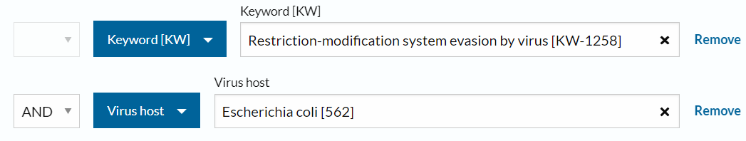
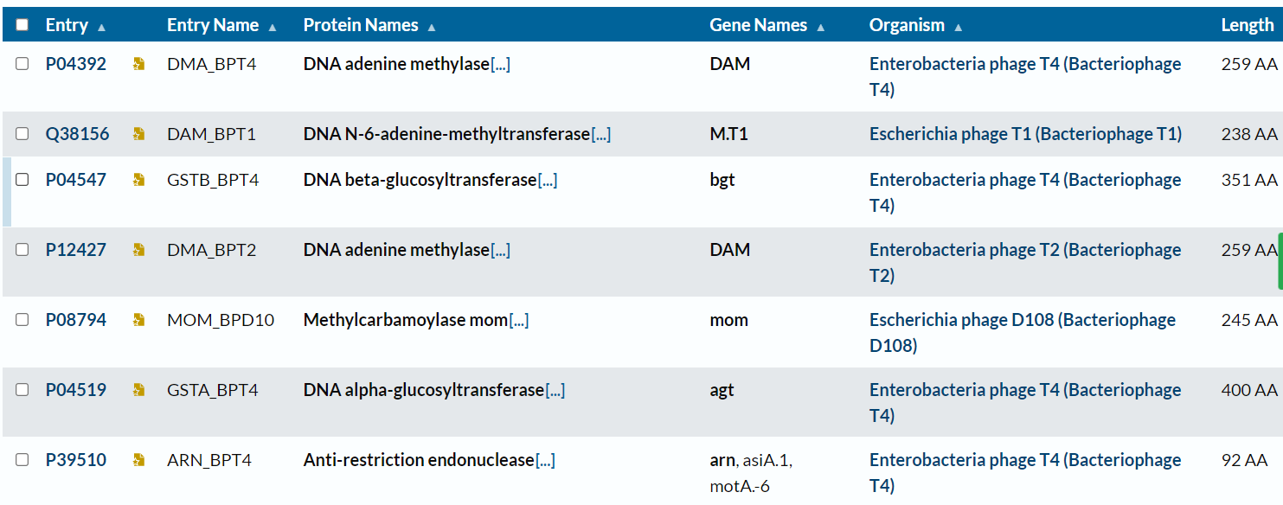
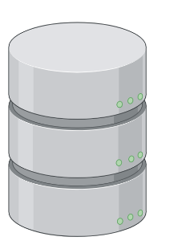
METHODS
Methods
Keyword search
Database construction
Notes:
Para o segundo objetivo, embora não tenha sido completamente concretizado, foi realizada uma pesquisa na base de dados UniProt das enzimas de anti-restrição conhecidas para fagos de escherichia coli, utilizando keywords. Estas informações foram armazenadas num excel para posterior construção de base de dados.

Slide 11
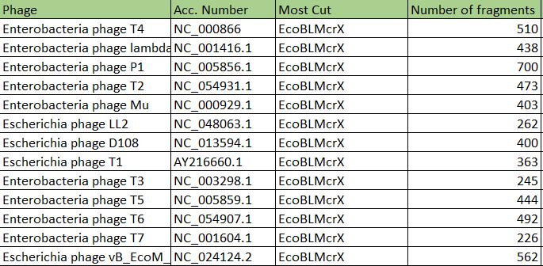
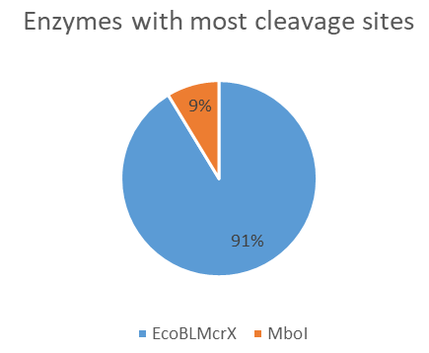
RESULTS
Results
GCCAC
EcoBLMcrX
recognition sequence : RCSRC
ACGGC
GCGGC
ACCGC
…
[AG]C[CG][AG]C
Notes:
Numa primeira fase, analisou-se o genoma de 48 fagos de E. coli, e constatamos que a enzima de tinha o maior número de cortes em todos eles seria a enzima EcoBLMcrX. Ao observar a sequência de reconhecimento desta enzima, compreende-se o porquê se ter tão reconhecida, uma vez que apresenta vários nucleótidos ambíguos, alargando o leque de sequências que podem ser reconhecidas nos genomas.

Slide 12
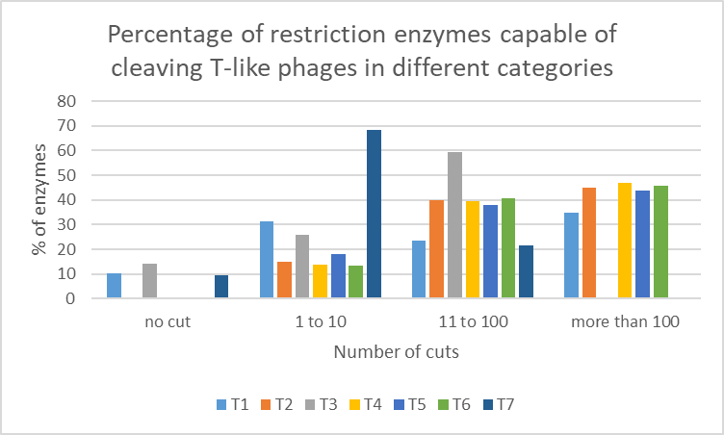
RESULTS
Results
Higher % of phages in:
Cat 1: No cuts
Cat 2: 1 to 10 cuts
Cat 3: 11 to 100 cuts
Cat 4: More than 100 cuts
More prevalent phage
Easily cutted
Cat 1
Cat 2
Cat 3
Cat 4
Notes:
Numa segunda fase, o estudo foi mais dirigido a fagos do tipo T, ou T-like, onde dividimos a percentagem de enzimas capazes de cortar estes fagos em 4 categorias: 0 cortes, 1 a 10, 10, 100 e mais de 100 cortes. Com isto, o nosso objetivo foi identificar que fago tem uma maior percentagem de enzimas que realizam o menor número de cortes possíveis, ou seja, que se enquadram nas categorias 1 ou 2.
Ao observar do gráfico, consegue-se perceber que, numa lista de 404 enzimas, 10% destas não efetuam nenhum corte no fago T7, cerca de 70% efetua apenas entre 1 a 10 cortes, sendo que apenas 20% das enzimas são capazes de realizar mais de 11 cortes neste fago. Através desta observação, é pertinente dizer que fagos deste tipo podem ser menos propícios aos sistemas RM, o que sugere que consiga infetar e ter sucesso na replicação dentro do hospedeiro.
Por outro lado, os fagos T2, T4, T5 e T6, apresentam uma grande percentagem de enzimas (cerca de 50%) que cortam mais de 100 vezes o seu genoma, considerando então que o genoma destes fagos seria facilmente reconhecido e cortado pelas enzimas de restrição da bactéria.

Slide 13
CONCLUSION
Conclusion
Identification of phages susceptible to be cleaved by bacterium’s restriction enzymes
(T2, T4, T5 and T6)-like phages
high probability of being recognized and cleaved
Not good candidates
Percentage of restriction enzymes that frequently perform cleavage
(T3 and T7)-like phages
low probability of being recognized and cleaved
Good candidates (possibly)*
Prevalent or not in host bacteria
GENOMIC ANALYSIS
*only considering this restriction criteria
Notes:
Com este trabalho foi possível identificar então que fagos são suscetíveis ao corte de pelas enzimas bactérias e a partir da percentagem da frequência de corte das enzimas, também foi possível verificar a sua probabilidade de prevalência no hospedeiro.
No caso dos fagos do tipo T2, T4, T5 e T6-like, observamos uma maior propensão destes fagos a serem reconhecidos e cortados pelas enzimas de restrição. Por outro lado, os fagos do tipo T7 apresentam uma menor propensão a serem reconhecidos por estas enzimas e, portanto, têm uma maior probabilidade de prevalecerem dentro das bactérias. Portanto, os fagos T7-like podem ser considerados possíveis candidatos à terapia fágica contra doenças provocadas por E. coli, tendo em conta apenas este critério da restrição, sendo sempre necessária uma análise mais laboratorial.

Slide 14
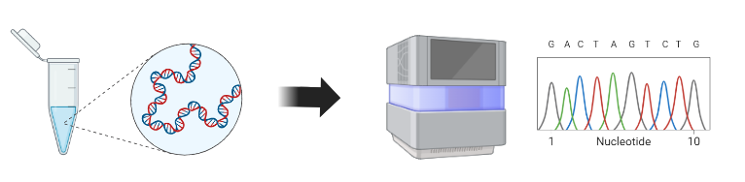
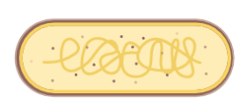
FUTURE PROSPECTS
Future Perspectives
Host bacteria analysis
Genomic analysis
Database construction
Determine more frequent and relevant REs in bacteria
More precise information about enzyme/bacteriophage interaction
Notes:
Embora tenhamos obtido sucesso na conclusão dos objetivos definidos para esta etapa do trabalho, existem diversas perspetivas futuras que podem aprimorar ainda mais nossa pesquisa.
Nesta fase, utilizamos enzimas isoladas de E. coli, assumindo que elas são capazes de cortar todos os fagos. No entanto, para uma abordagem mais realista, é fundamental identificar as enzimas de restrição específicas presentes na estirpe da bactéria em estudo. Isso exigiria uma análise genómica completa do seu genoma, permitindo-nos determinar as enzimas de restrição mais frequentes e relevantes, e posterior armazenamento numa base de dados. Essa base de dados forneceria informações mais precisas sobre a interação entre as enzimas e os fagos, aumentando a credibilidade e a eficiência da ferramenta.

Slide 15
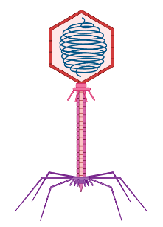
FUTURE PROSPECTS
Future Perspectives
Phage analysis
T-like phage
Genomic analysis
Database construction
Identification of anti-restriction enzymes in bacteriophages
The identification of these proteins in T phages is particularly relevant as we can extend these findings to T-like phages
Notes:
Outra perspetiva interessante é a identificação de enzimas de anti-restrição dos fagos. Para isso, seria necessário analisar os genomas dos fagos em questão. Além disso, a identificação dessas proteínas em fagos T é particularmente relevante, pois podemos estender esses resultados para os fagos T-like, que apresentam uma alta semelhança a estes superior a 95%. Dessa forma, poderíamos criar uma base de dados mais abrangente sem comprometer a confiabilidade.
Apesar das limitações mencionadas, os objetivos definidos para esta parte do trabalho foram concluídos com sucesso. No entanto, reconhecemos que ainda há muito trabalho a ser feito para tornar esta ferramenta ainda mais completa e dinâmica.

Slide 16


THANK YOU!
Work conducted under orientation of:
Ana Oliveira (Post-doc Researcher at UMinho)
Hugo Oliveira (Post-doc Researcher at UMinho)
Óscar Dias (Post-doc Researcher at UMinho)

